Slide 1
КОНТРОЛЬНАЯ РАБОТА
ТЕМА
Нейронные сети
ВАРИАНТ
трансформеры
3
Архитектура внимания и примеры систем
Дисциплина
Выполнил
Группа
Проверил
2026

Slide 2
Что такое трансформер
2
Нейронная сеть для последовательностей. Связи между элементами
считает механизм внимания: рекуррентных слоёв и свёрток в архитектуре нет.
Внимание
Параллельность
Порядок отдельно
Любые позиции связаны
напрямую, а не через
цепочку скрытых состояний.
Токены последовательности
обрабатываются одновременно,
а не шаг за шагом.
Позиционный код сообщает
модели, на каком месте
стоит каждый токен.
6 + 6
8
512
слоёв энкодера
и декодера
голов внимания
в каждом блоке
размерность
модели, d
Исходная модель. Vaswani et al. Attention Is All You Need, 2017.
Вариант 3 · Нейронные сети трансформеры

Slide 3
Почему появился трансформер
3
Шаг за шагом
Путь длины O(n)
Затухание связи
В RNN следующий токен ждёт
предыдущий. Параллелизма
по длине последовательности нет.
Между первым и последним
словом лежит вся цепочка
скрытых состояний.
Далёкий контекст в RNN
и LSTM удерживается хуже,
чем близкий.
Как снимали это ограничение
2014
2017
2018
2020
2022
Внимание в машинном
переводе. Bahdanau
Transformer: внимание
вместо рекуррентности
BERT понимает текст,
GPT его порождает
ViT для изображений
и крупные языковые модели
Whisper для речи,
диалоговые системы
Идея внимания старше трансформера. Новой стала сеть, собранная из внимания целиком.
Вариант 3 · Нейронные сети трансформеры

Slide 4
Архитектура энкодера и декодера
4
ЭНКОДЕР
× N
ДЕКОДЕР
× N
исходная последовательность
уже порождённые токены
Эмбеддинг + позиция
Эмбеддинг + позиция
Маскированное самовнимание
Самовнимание
K, V
Внимание к энкодеру
Полносвязный слой
Полносвязный слой
После каждого подслоя — остаточная связь
и нормализация слоя (LayerNorm).
Маска закрывает будущие токены:
декодер не видит ответ заранее.
внимание
полносвязный
к энкодеру
Линейный слой → softmax → следующий токен
Вариант 3 · Нейронные сети трансформеры

Slide 5

Механизм самовнимания
5
Каждый токен сравнивается со всеми
токенами последовательности.
Диаграмма весов. Иллюстрация
Строятся запрос Q, ключ K
и значение V.
Фраза: «…пациента, потому что он болел».
Запрос — токен «он».
1
Вес связи — сходство
запроса и ключа.
Врач
0,15
2
осмотрел
0,08
3
Выход — сумма значений
с этими весами.
пациента
0,64
Формула масштабированного внимания
болел
0,13
Сумма весов равна 1.
Это схема принципа, не обученная модель:
местоимение опирается на «пациента».
Деление на √dₖ не даёт softmax уйти в 0 и 1.
Вариант 3 · Нейронные сети трансформеры

Slide 6
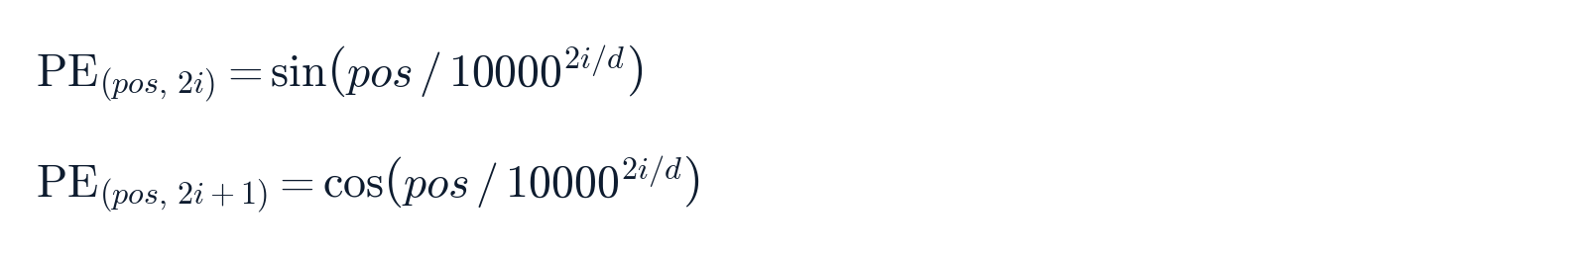
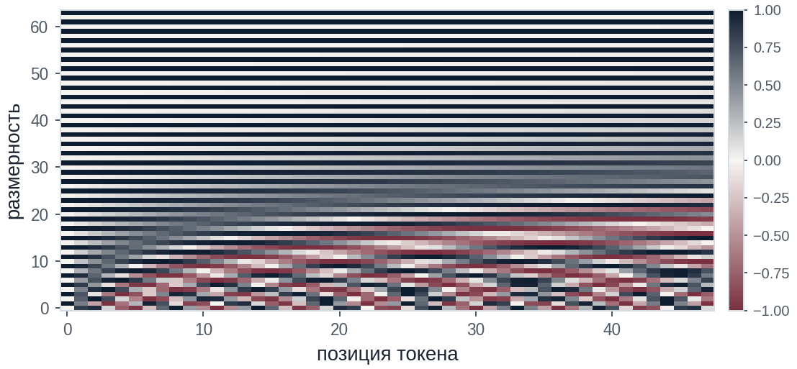
Головы внимания и порядок токенов
6
Многоголовое внимание
Позиционное кодирование
Несколько наборов Q, K, V смотрят
на разные типы связей.
Без кода позиции внимание не видит порядок токенов.
голова 1
Concat
и проекция
W^O
голова 2
голова 3
голова 4
В исходной модели голов 8.
Одни ловят согласование, другие —
порядок слов или смысл.
Выходы склеиваются и смешиваются.
Код складывается с эмбеддингом токена.
Вариант 3 · Нейронные сети трансформеры

Slide 7
Сравнение архитектур
7
Критерий
RNN / LSTM
Свёртка
Трансформер
Путь между крайними токенами
Параллелизм по длине
нет
да
да
RNN · по цепочке, O(n)
1
2
3
4
5
Путь между позициями
O(n)
O(log k n)
O(1)
Трансформер · напрямую, O(1)
Сложность слоя
O(n · d²)
O(k · n · d²)
O(n² · d)
Дальние связи
ослабевают
внутри ядра
напрямую
1
2
3
4
5
n — длина, d — размерность, k — ширина ядра.
Цифры пути и сложности — таблица 1, Vaswani et al., 2017.
У трансформера цена другая:
память внимания растёт
как квадрат длины.
Отсюда предел
на очень длинный контекст.
Вариант 3 · Нейронные сети трансформеры

Slide 8
Примеры систем
8
энкодер–декодер
только энкодер
только декодер
Система
Год
Схема
Назначение
Transformer
2017
энкодер–декодер
машинный перевод
BERT
2018
энкодер
понимание текста, ответ по фрагменту
GPT
2018–
декодер
генерация текста и диалог
T5
2019
энкодер–декодер
разные задачи в виде «текст → текст»
ViT
2020
энкодер
классификация изображений
Whisper
2022
энкодер–декодер
распознавание речи
К декодерной линии GPT относятся и прикладные диалоговые системы:
ChatGPT, YandexGPT, GigaChat.
Вариант 3 · Нейронные сети трансформеры

Slide 9
Где применяется архитектура
9
01
02
03
Машинный перевод
Генерация и диалог
Ответ по документу
Исходный Transformer и модель T5
переводят последовательность в последовательность.
Декодерные модели семейства GPT
продолжают текст и ведут диалог.
Энкодер BERT сопоставляет вопрос
с фрагментом текста.
04
05
06
Изображения
Речь
Текст и изображение
ViT режет кадр на фрагменты
и читает их как токены.
Whisper переводит звук в текст
парой энкодер–декодер.
Мультимодальные трансформеры
связывают разные типы данных.
Вариант 3 · Нейронные сети трансформеры

Slide 10
Выводы
10
1
Трансформер заменяет рекуррентное состояние механизмом внимания и обрабатывает последовательность параллельно.
2
Самовнимание связывает любые позиции за один шаг. Деление сходства на √dₖ удерживает веса устойчивыми.
3
Несколько голов выделяют разные связи, а позиционный код возвращает в модель порядок токенов.
4
Три схемы — энкодер, декодер и их сочетание — лежат в основе BERT, GPT, T5, ViT и Whisper.
5
Память внимания растёт как n². Это главное ограничение; его снижают более экономные варианты механизма.
Основание: Vaswani et al., Attention Is All You Need, 2017. Системы: BERT (2018), семейство GPT, T5 (2019), ViT (2020), Whisper (2022).
Вариант 3 · Нейронные сети трансформеры

